Slide 1
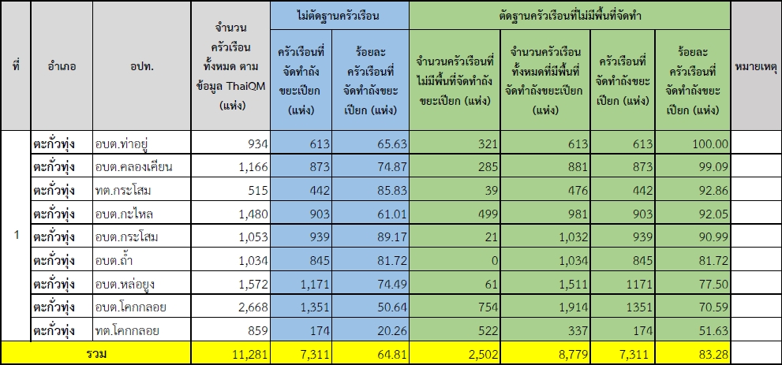
ผลการดำเนินการจัดทำถังขยะเปียกลดโลกร้อน (ณ วันที่ 22 ธ.ค. 65 เวลา 16.43 น.)
1.อำเภอตะกั่วทุ่ง

Slide 2
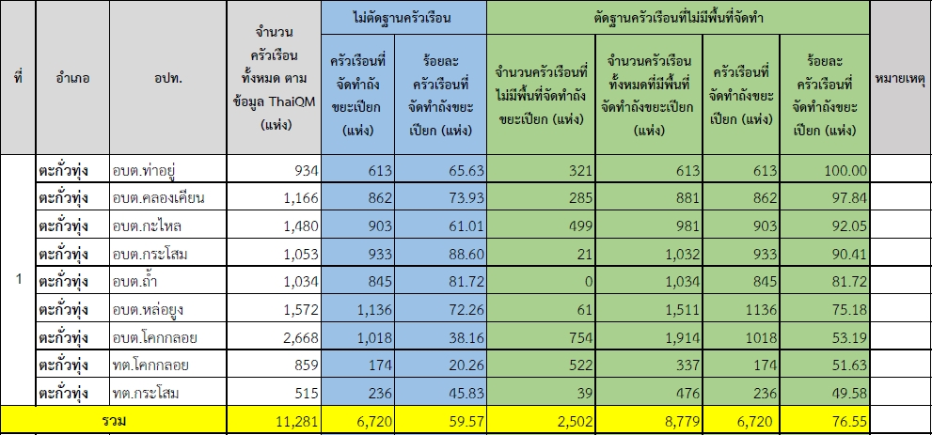
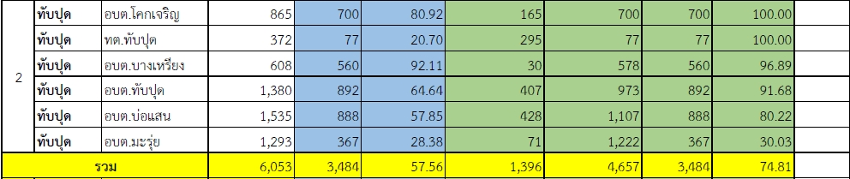
ผลการดำเนินการจัดทำถังขยะเปียกลดโลกร้อน (ณ วันที่ 19 พ.ย. 65 เวลา 09:05 น.)
2.อำเภอทับปุด

Slide 3
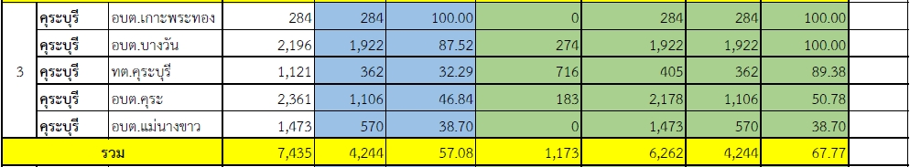
ผลการดำเนินการจัดทำถังขยะเปียกลดโลกร้อน (ณ วันที่ 19 พ.ย. 65 เวลา 09:05 น.)
3.อำเภอคุระบุรี

Slide 4
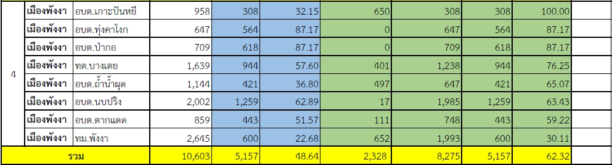
ผลการดำเนินการจัดทำถังขยะเปียกลดโลกร้อน (ณ วันที่ 19 พ.ย. 65 เวลา 09:05 น.)
4.อำเภอเมืองพังงา

Slide 5
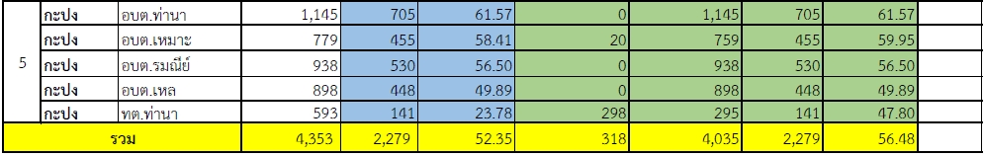
ผลการดำเนินการจัดทำถังขยะเปียกลดโลกร้อน (ณ วันที่ 19 พ.ย. 65 เวลา 09:05 น.)
5.อำเภอกะปง

Slide 6
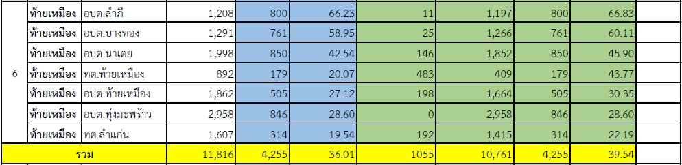
ผลการดำเนินการจัดทำถังขยะเปียกลดโลกร้อน (ณ วันที่ 19 พ.ย. 65 เวลา 09:05 น.)
6.อำเภอท้ายเหมือง

Slide 7
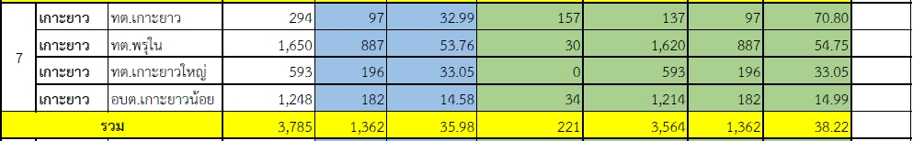
ผลการดำเนินการจัดทำถังขยะเปียกลดโลกร้อน (ณ วันที่ 19 พ.ย. 65 เวลา 09:05 น.)
7.อำเภอเกาะยาว

Slide 8
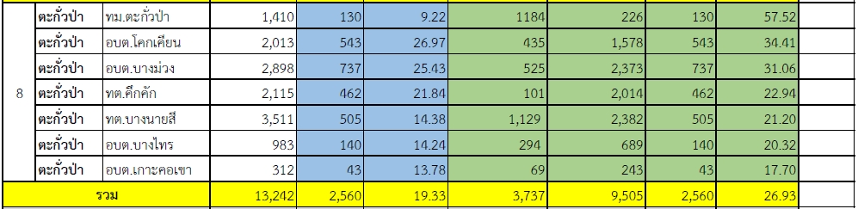
ผลการดำเนินการจัดทำถังขยะเปียกลดโลกร้อน (ณ วันที่ 19 พ.ย. 65 เวลา 09:05 น.)
8.อำเภอตะกั่วป่า

